Slide 1
Co je legrace
Poznávací schopnosti , vnímání - zrakové, sluchové

Slide 2

LEGRACE = SRANDA
SPRÁVNĚ

Slide 3
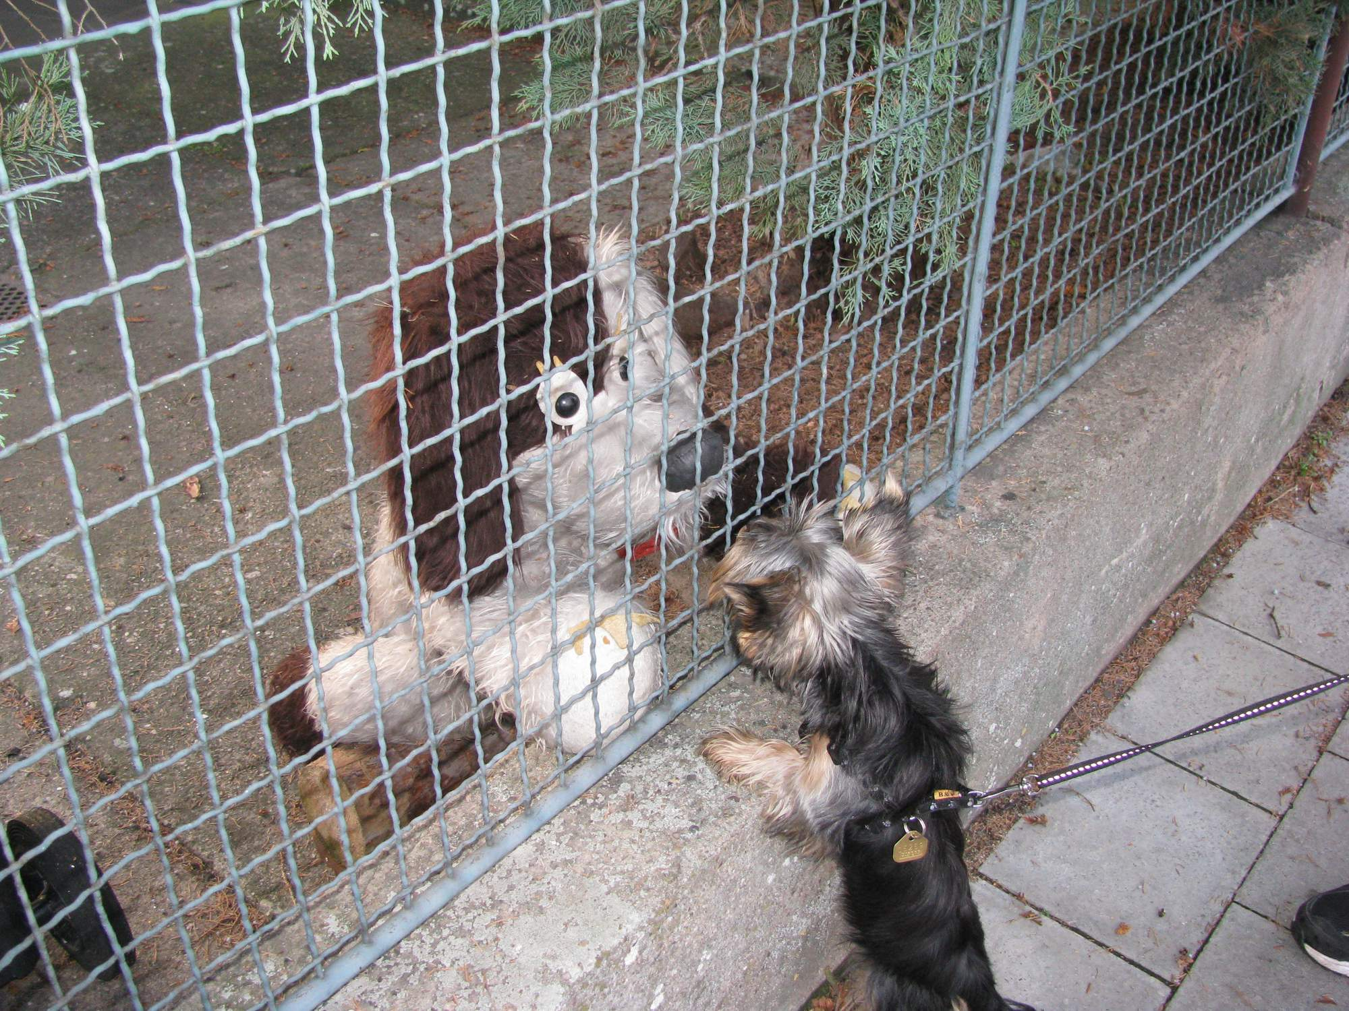
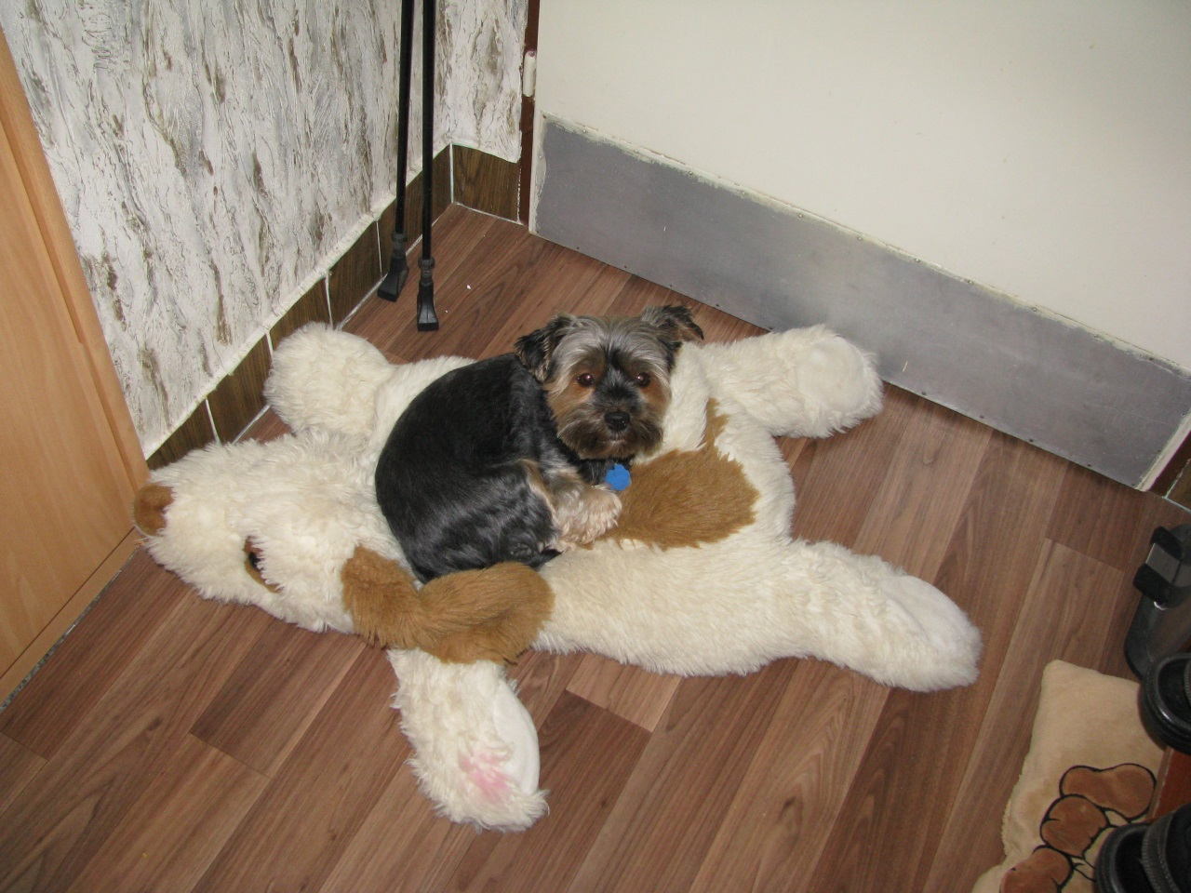
LEGRACE = SRANDA
SPRÁVNĚ
Notes:
Který obrázek je srandovní, ať zůstane. A proč?

Slide 4

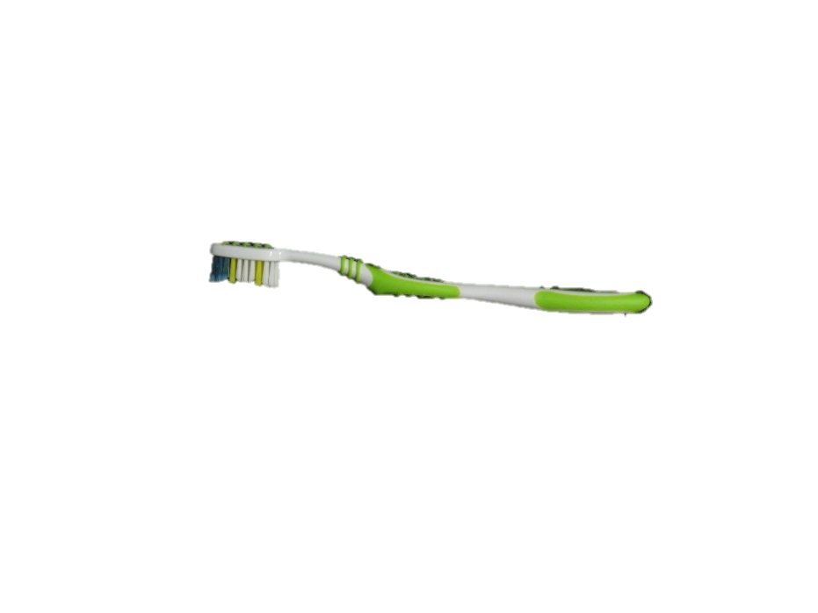

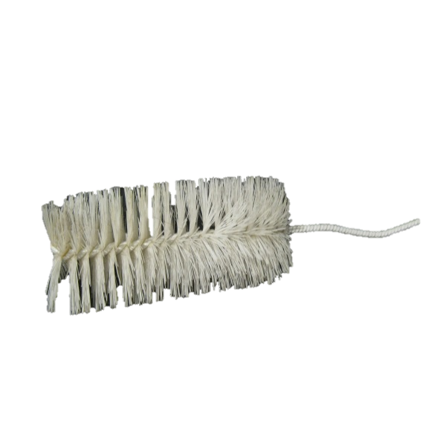


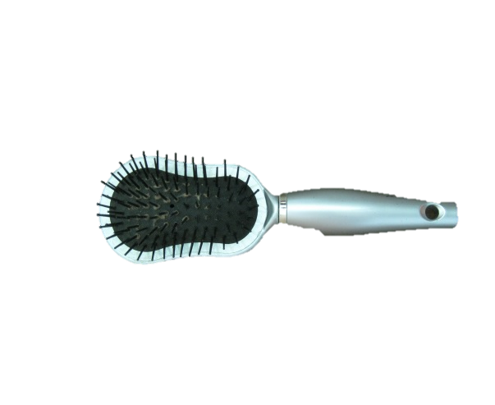
Notes:
NĚKDO SI Z NÁS UDĚLAL LEGRACI, POZNÁŠ, CO JE LEGRACE? ŘEKNI A ZKONTROLUJ
Děti mají možnost i sluchové kontroly.

Slide 5
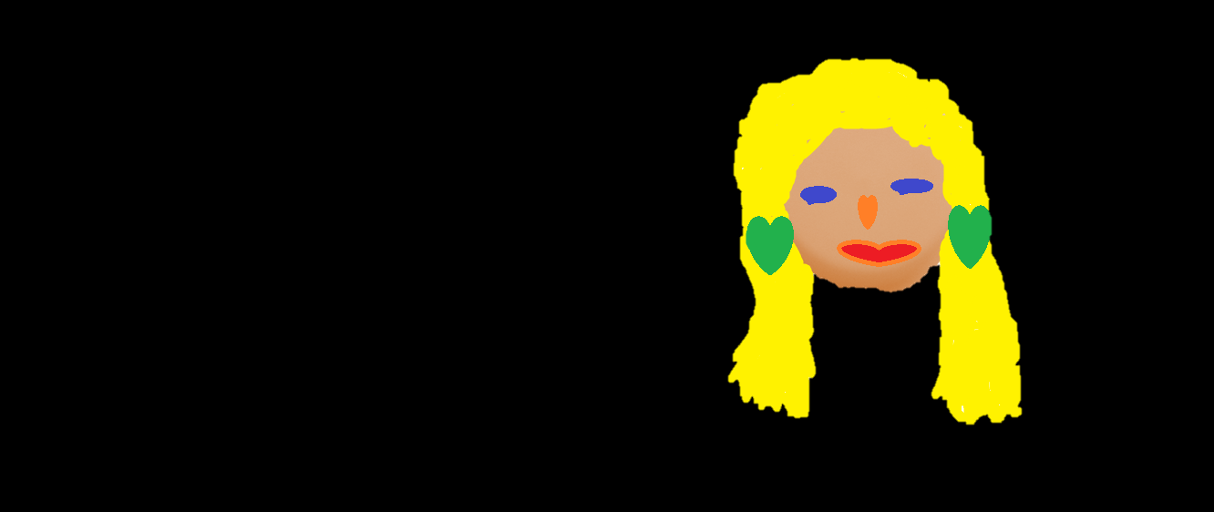
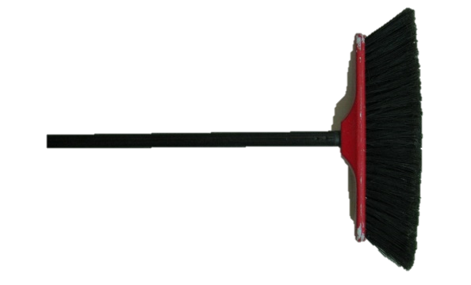
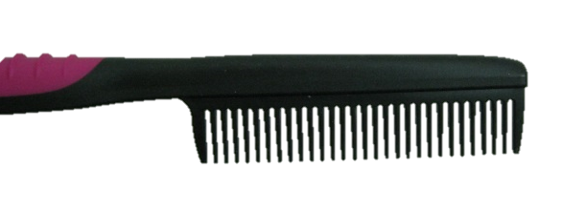

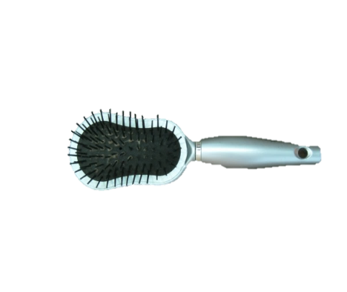
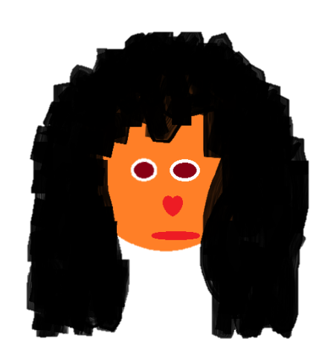

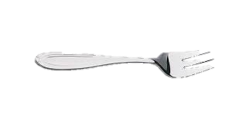
Notes:
NĚKDO SI Z NÁS UDĚLAL LEGRACI, POZNÁŠ, CO JE LEGRACE? ŘEKNI A ZKONTROLUJ
Děti mají možnost i sluchové kontroly.

Slide 6
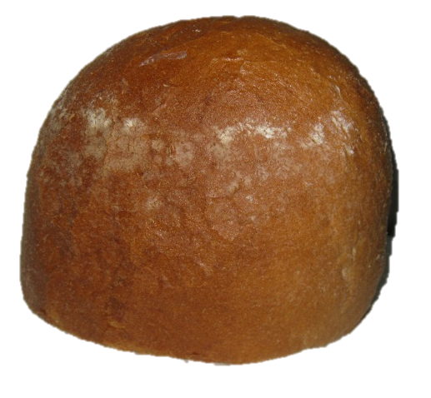
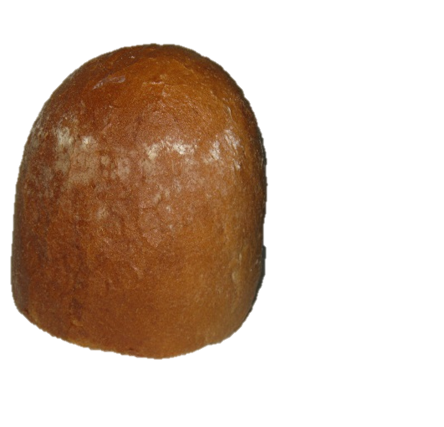
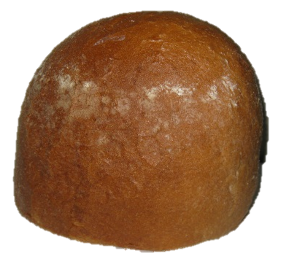
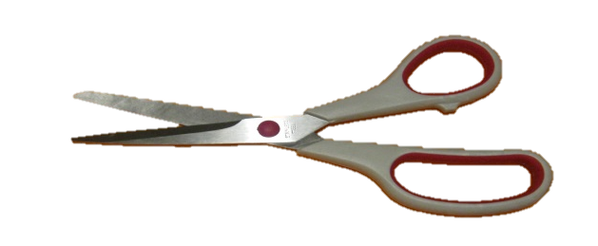

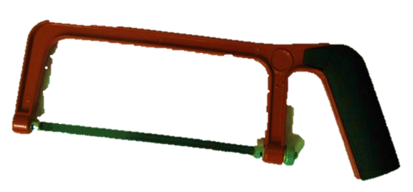
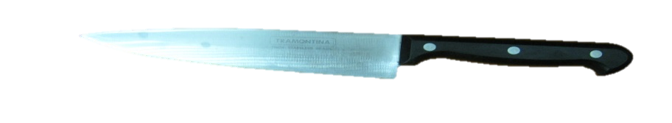
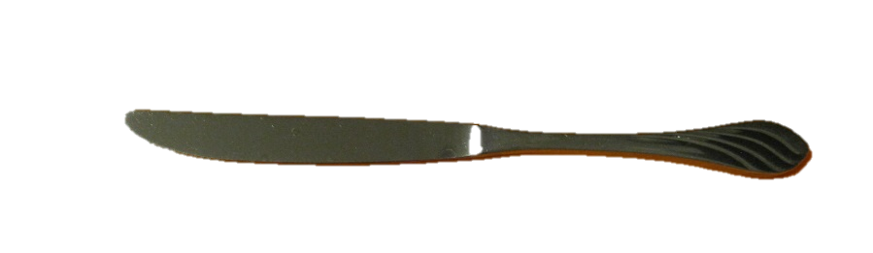
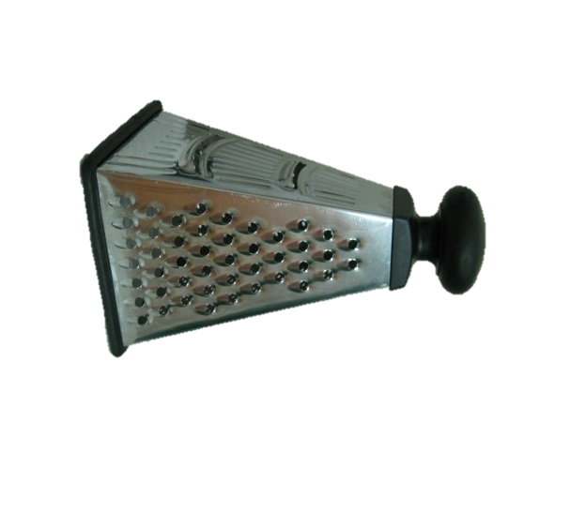


Notes:
Některými nástroji na krájení chleba nás někdo chtěl také rozveselit.

Slide 7
Použité odkazy
Vlastní zdroj

Slide 8
Metodický pokyn
Integrovaný blok:
Zařazení do třídy /do skupiny/
Řešení problémů, učení
Reagovat na sociální kontakty druhých dětí otevřeně a zařazovat se mezi ně pomocí sociálně úspěšných strategií (vlídné přijetí, humor, projevení zájmu, akceptování či podání návrhů, nabídnutí spolupráce, pomoci, fair play)
Popis
Materiál obsahuje obrázky nářadí, náčiní, se kterými se děti setkávají v běžném životě, jen některé jsou použity v takových situacích, ke kterým opravdu slouží. Děti mají možnost i sluchové kontroly.
Očekávání a cíle
Dítě humornou formou má rozpoznat na co nástroje používáme, při neadekvátním použití mají rozlišit až komičnost situace = například, že pilka na chleba se opravdu nepoužívá.
Humornou formou si děti mají osvojit, že některé nástroje mohou při špatném použití i ublížit. Co by se stalo, kdyby….

Slide 9
Studijní materiály
Povinné materiály, pomůcky a technické vybavení
zdroj: www.dumy.cz
Dotyková obrazovka, připojená k PC
Nepovinné materiály
Didaktický kufřík - KUMUČ

Slide 10
Práce s interaktivním výukovým materiálem
2, obsahuje dva obrázky na kterých je vysvětleno, co je správně, co je sranda. Děti mohou popsat, co vidí a proč si myslí, že je někde legrace.
3, Plyšový pes nehlídá za plotem, reálnější je, že pes spí na plyšovém psu.
4, Zuby si čistíme kartáčkem na zuby, ostatní je legrace.
5,Vlasy si češeme kartáčem a hřebenem na vlasy, ostatní je legrace.
6, Chleba ukrojíme pouze ostrým nožem, ostatní nástroje jsou v tomto případě pro legraci.

Slide 11
Práce s didaktickým kufříkem KUMUČ
Děti mohou samostatně za pomoci obrázků z KUMUČE vytvářet žertovné situace a ve skupinkách či dvojicích se samy rozhodnout, co je legrace a naopak.

Slide 12
Prvky polytechnické výchovy
Reagovat na sociální kontakty druhých dětí otevřeně a zařazovat se mezi ně pomocí sociálně úspěšných strategií (vlídné přijetí, humor, projevení zájmu, akceptování či podání návrhů, nabídnutí spolupráce, pomoci, fair play)
Jazyková výchova a logopedická prevence, vyprávění Co by se stalo, kdyby…, bezpečnost při používání jednotlivých předmětů

Slide 13
Cíle polytechnické
výchovy
Chápat postavení techniky a technických oborů v životě lidstva jako devízu
Učit děti základním poznatkům o technice
Směrovat
děti k získávání základních pracovních dovedností a návyků
Vnímat vliv techniky na společnost a přírodu
Vést děti ke kooperativnímu hodnocení a sebehodnocení
Podpořit rozvoj myšlenkového potenciálu
dětí

